Slide 1


Slide 2


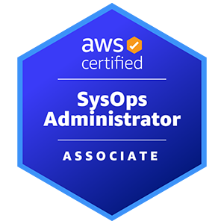

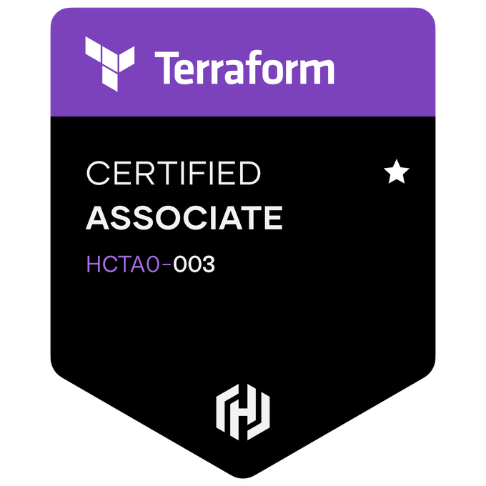
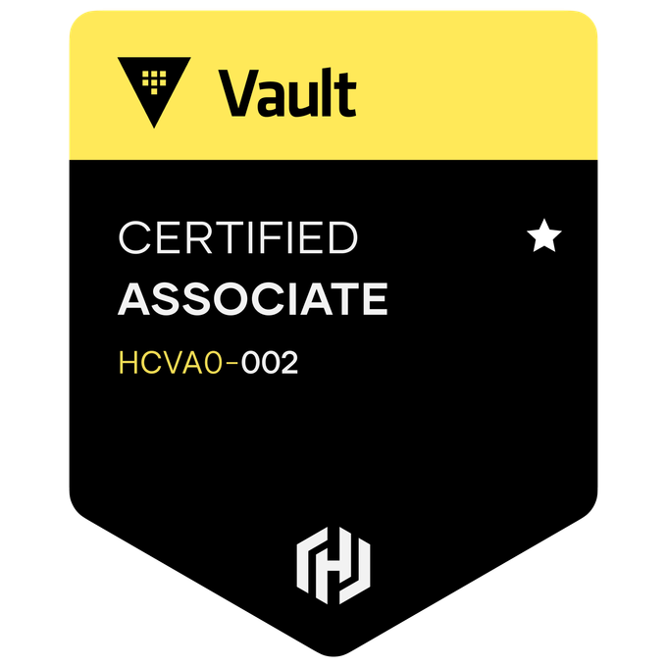

"Sumergete en CodeCatalyst y sus feature de IA"
SESSION ID XXXX
UGCONF PERU 2024 & SERVERLESSDAYS LIMA
Hassel Muñoz
Cloud Solution Architect
Orion LATAM
Partner Premier AWS

Slide 3
Agenda
Introducción a CodeCatalyst
Caracteristicas principales de CodeCatalyst
Caracteristicas de IA en CodeCatalyst
Caso practico y demo
Conclusiones y preguntas

Slide 4
Introducción a CodeCatalyst

Slide 5












Introducción a CodeCatalyst
CodeCatalyst es un servicio de AWS que permite a los equipos de desarrollo y operaciones gestionar todo el ciclo de vida de un proyecto de software, desde la planificación, el desarrollo, hasta el despliegue y mantenimiento.
AWS IAM Identity Center
Plan features
Develop code
Blueprints set up project, develop environment, CI/CD pipelines
CodeCatalyst
Automate, build, test and deploy
AWS Builder ID
Collaborate with teammates and track projects

Slide 6
Caracteristicas principales de CodeCatalyst

Slide 7
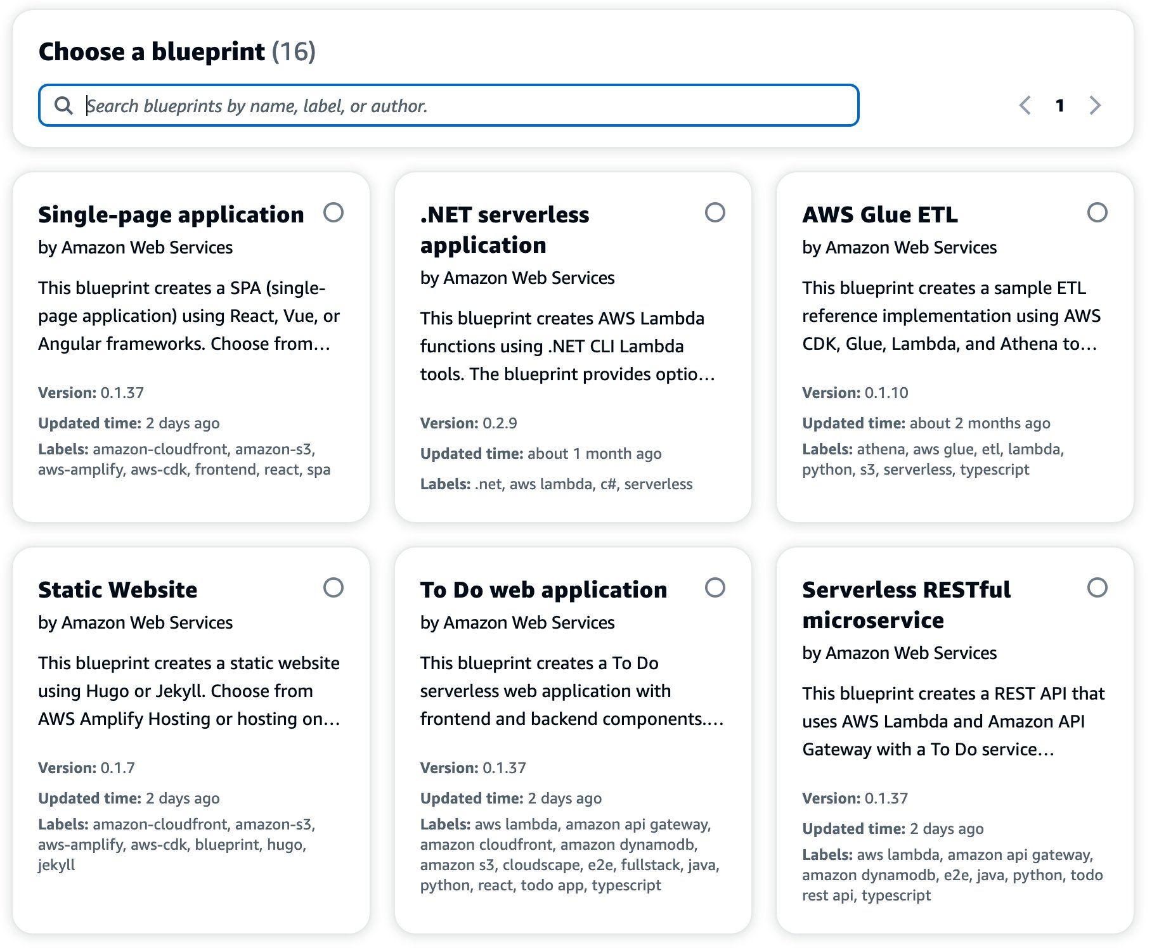
Blueprints
Los blueprints de CodeCatalyst configuran un repositorio de código de aplicación (completo con una aplicación de muestra de trabajo), definen la infraestructura en la nube y ejecutan flujos de trabajo de CI/CD preconfigurados para su proyecto.

Slide 8
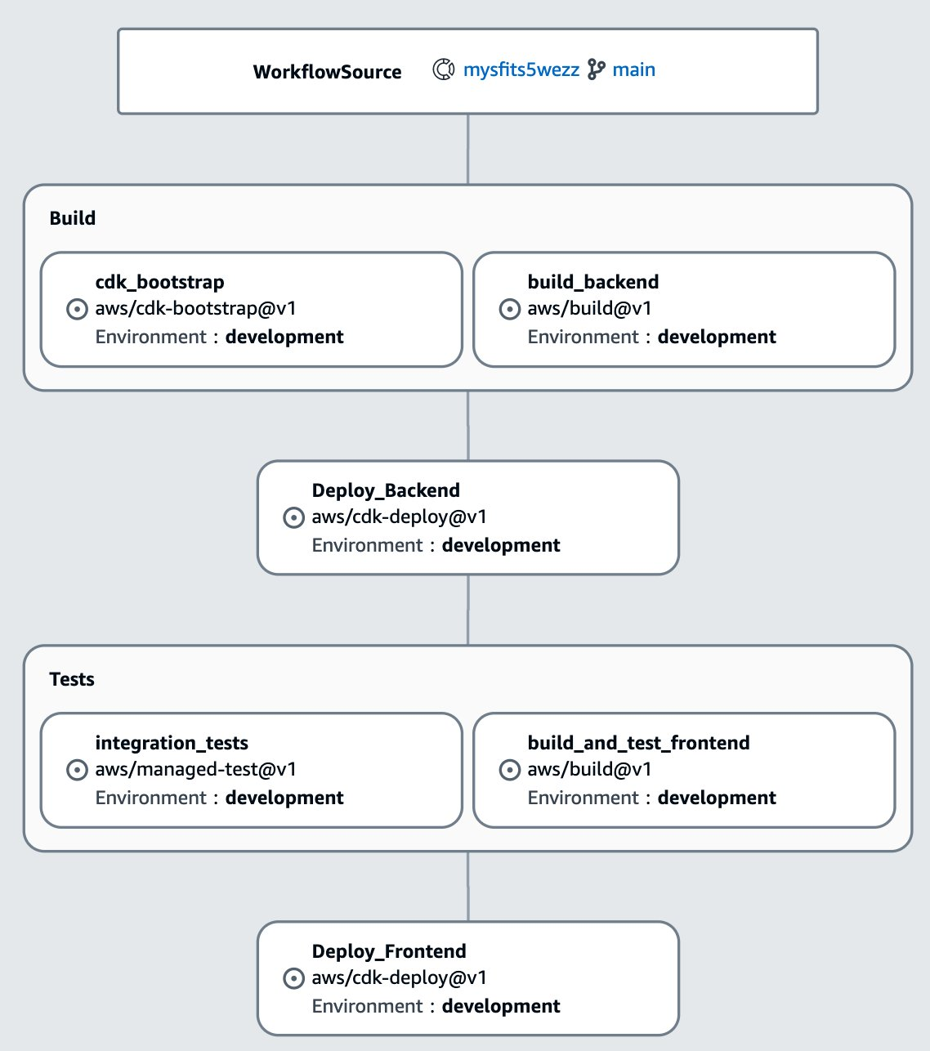
Workflows
Los Workflows de CI/CD en CodeCatalyst se ejecutan en una infraestructura flexible y administrada. CodeCatalyst facilita la composición de estas acciones en canalizaciones: puede alternar entre un editor basado en texto para declarar qué acciones desea usar a través de YAML y un editor de canalización visual de arrastrar y soltar.

Slide 9
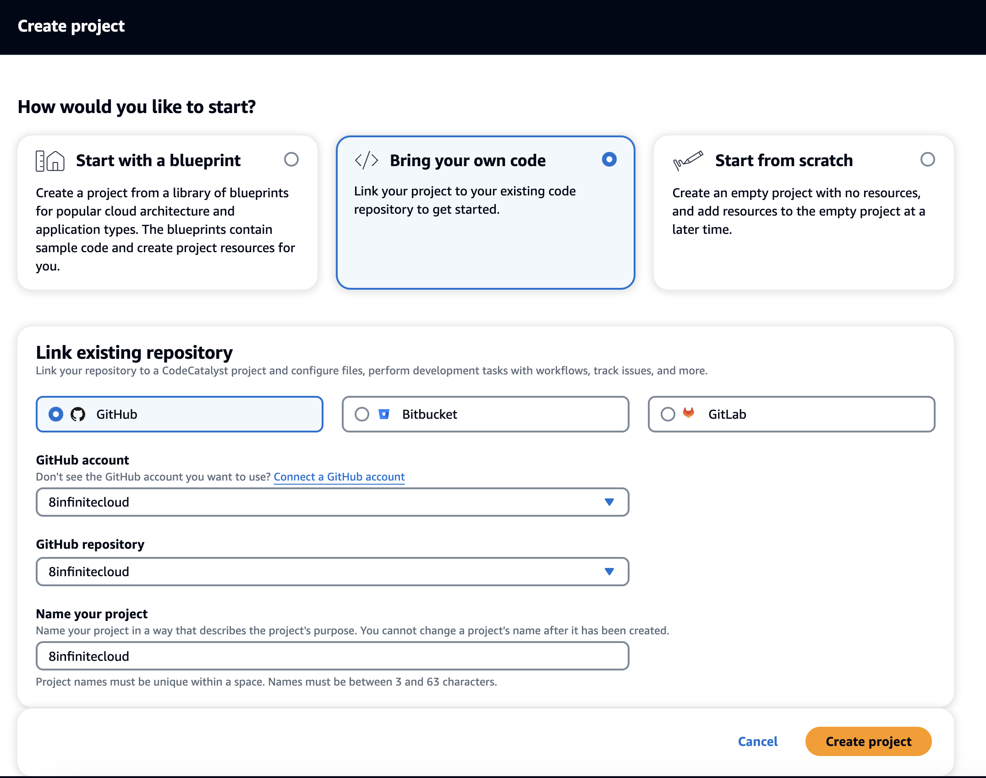
Repositorios
Puede crear un nuevo proyecto a partir de un repositorio de GitHub, Bitbucket y GitLab existente. Además, los entornos de desarrollo de CodeCatalyst ahora admiten repositorios de GitHub, lo que le permite trabajar en código almacenado en GitHub.

Slide 10

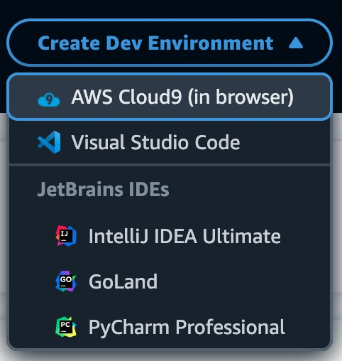
Entornos de desarrollo
CodeCatalyst tiene entornos de desarrollo que están alojados en la nube. Los entornos de desarrollo se definen mediante el estándar devfile, lo que garantiza que todos los que trabajan en un proyecto obtengan una experiencia coherente y repetible.

Slide 11
Caracteristicas de IA en CodeCatalyst

Slide 12
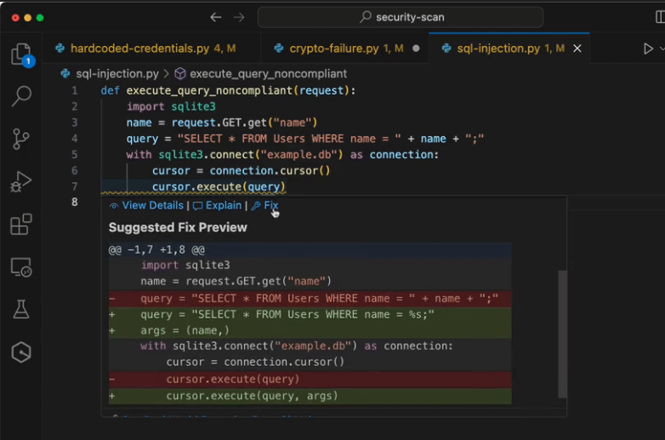
Amazon Q Developer
Facilita la refactorización de código con sugerencias inteligentes, corrige errores automáticamente (fix), generación de prompts para interacciones conversacionales más precisas, y proporciona una explicación detallada del comportamiento del código.

Slide 13
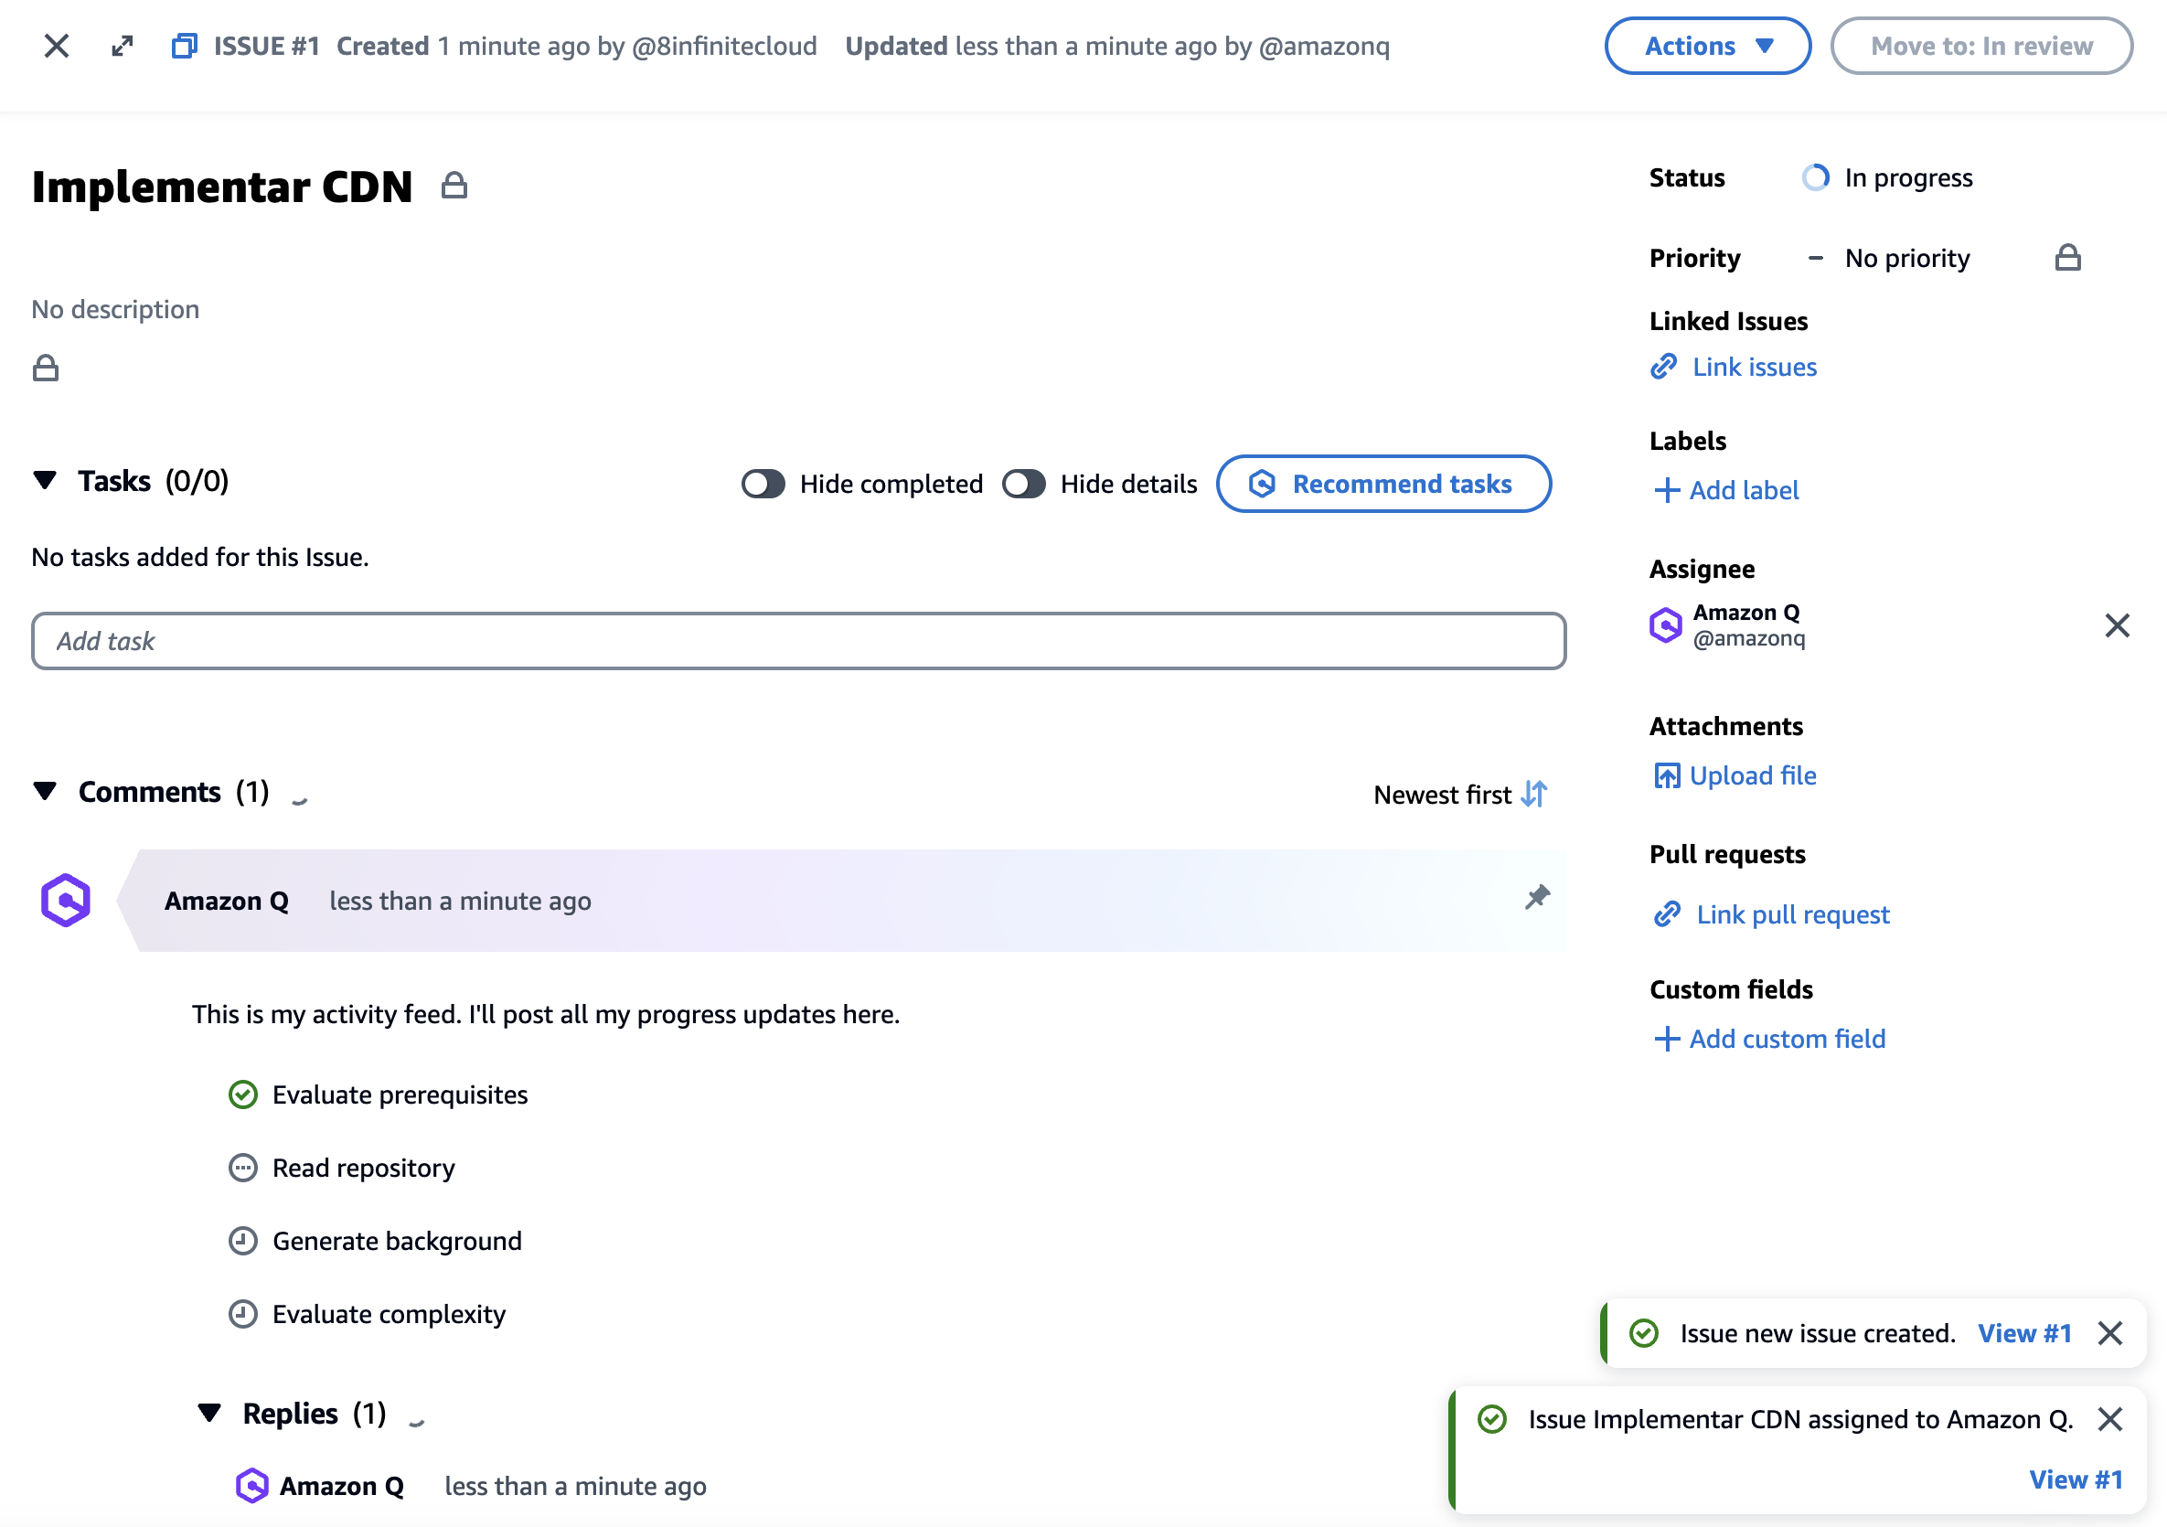
Amazon CodaCatalyst con Amazon Q
Amazon Q analiza problemas y propone soluciones basadas en el código del repositorio.
Descompone problemas en tareas manejables, agilizando la asignación de trabajo.
Genera descripciones detalladas de solicitudes de extracción al comparar ramas.
Resume opiniones y sentimientos de los revisores sobre solicitudes de cambios.

Slide 14
Caso practico y demo

Slide 15
Una tienda online que necesita actualizar continuamente sus microservicios. CodeCatalyst ayuda a automatizar este proceso de extremo a extremo, desde el commit en el repositorio, hasta el despliegue en producción.

Slide 16
Solución propuesta

Slide 17






CodeCatalyst Integration
CodeCatalyst Environments
Workflow CI/CD
Deploy
GitHub
Jira
GitLab
VisualCode
Testing
IAM Identity Center Groups
Source
Build
Amazon
CodeCatalyst
Developer Team
Environment PRD
Environment QAS
Environment DEV
CodeCatalyst Spaces
Account
PRD
Account
QAS
Account
DEV
Operations Team
Project app frontend
Project infraestructure
Project app backend

Slide 18


Conclusión
Linkedin
GitHub

